Slide 1
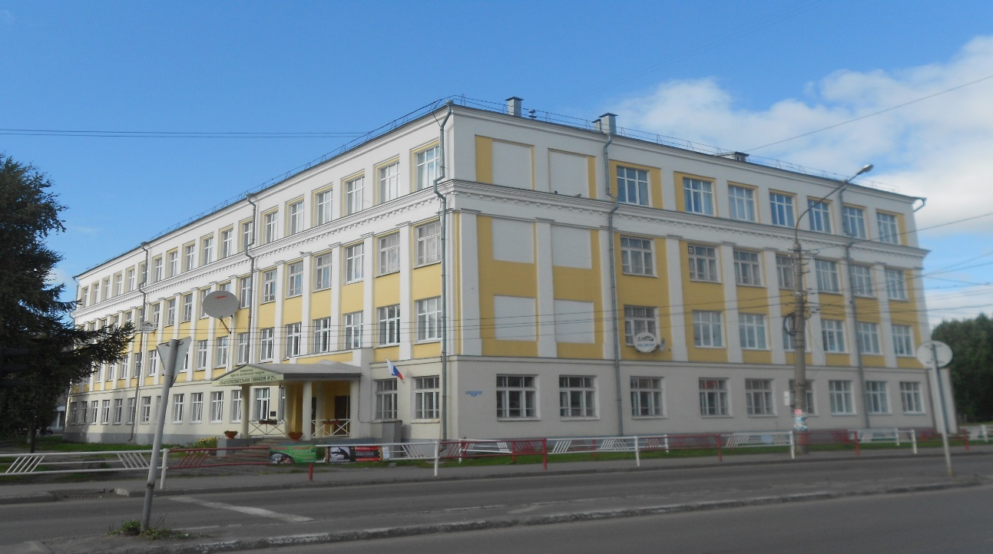
Муниципальное бюджетное общеобразовательное учреждение «Гимназия №21 имени лауреата Нобелевской премии И.А. Бродского», опорное учреждение системы образования муниципального образования «Город Архангельск»
Городской конкурс методических служб
Номинация: «Лучшее опорное учреждение системы образования городского округа “Город Архангельск”»
2022

Slide 2
Таланты редки и их надо беречь и сохранять, в них настоящая сила нации. В. Вернадский
ПРОЕКТ «ТЕРРА ИНКОГНИТА»
(Методическое сопровождение учителей по выявлению, поддержке и развитию способностей и талантов у детей)
МИССИЯ ПРОЕКТА-помочь каждому образовательному учреждению повысить профессиональную компетентность педагогов «при формировании эффективной системы (модели) выявления, поддержки и развития способностей и талантов у детей, основанной на принципах справедливости, всеобщности» (из Указа Президента Российской Федерации от 7 мая 2018 г. № 204).

Slide 3
Образовательная инициатива «НАША НОВАЯ ШКОЛА»
Методическое
сопровождение
учителей по выявлению,
поддержке и развитию
способностей и
талантов
у детей
Успех каждого ребёнка
Приоритетные направления развития системы образования муниципального образования «Город Архангельск»
Формирование системы профессионального роста и развития педагогических работников

Slide 4
ЦЕЛЬ - повышение профессиональной компетентности педагогов для организации работы по выявлению, поддержке и развитию способностей и талантов у детей
ЗАДАЧИ
создать единое информационно – методическое пространство учителей, позволяющее педагогам повышать профессиональное мастерство в области применения современных педагогических технологий, способствующих интеллектуальному развитию
объединить ресурсы общего, высшего уровней образования, центров дополнительного образования наряду с другими институтами социализации для выявления, поддержки и развития интеллектуальных, творческих способностей учащихся
организовать работу по выявлению, анализу, обобщению и демонстрации эффективного передового педагогического опыта работы в ОУ города по интеллектуальному развитию
стимулировать творческую деятельность педагогов ОУ, работающих с детьми, проявляющими способности к интеллектуальной и творческой деятельности

Slide 5
Актуальность выбранного проекта
Изменения в системе образования РФ | Изменения требований к профессиональной компетентности | Необходимость создания проекта
обновление содержания образования новые концепции, методология и философия в организации образовательной деятельности образовательная инициатива «Наша новая школа» - приоритетная государственная задача -поддержка «талантливого ребенка» ФГОС - требования к уровню подготовки обучающихся: «развитие интеллектуальных и познавательных способностей», «совершенствование продуктивной творческой деятельности», «приобретение опыта научно-исследовательской деятельности» | владение актуальными научно-теоретическими знаниями использование современных эффективных педагогических технологий в профессиональной деятельности выстраивание профессионально-личностных отношений с одаренными (в разных областях) детьми в образовательном процессе | изучение опыта коллег и представление своего собственного опыта поддержка инновационных образовательных инициатив обобщение и демонстрация эффективного передового педагогического опыта работы в образовательных учреждениях города по интеллектуальному развитию

Slide 6
Основные направления работы в статусе структурного элемента Сетевой модели
Аналитическая деятельность
Обобщение и распространение педагогического опыта
Информационная деятельность
Ознакомление педагогов с новыми технологиями деятельности, методической литературы; приобщение к инновационному опыту
Организационно-методическая деятельность
Организация и проведение семинаров, мастер-классов, практических конференций; организация и проведение учебных и творческих конкурсов и других мероприятий для интеллектуально одарённых учащихся

Slide 7
Информация о показателях федерального проекта, которые реализуются в рамках работы структурного элемента
Деятельность опорного учреждения соответствует задачам федерального проекта и направлена на создание и работу системы выявления, поддержки и развития способностей и талантов детей и молодежи. В гимназии создана система методического сопровождения педагогических работников как центр непрерывного повышения профессионального мастерства педагогов города Архангельска:
Качественные результаты реализации проекта | Количественные результаты реализации проекта
разработка рекомендаций по методическому сопровождению педагогов при организации работы с одаренными детьми | включение в проект не менее 30 образовательных организаций
издание методических рекомендаций, материалов по реализации проекта в образовательных организациях на электронном носителе, в печатном виде и официальном сайте гимназии | ежегодное проведение не менее 3 обучающих и обобщающих опыт методических мероприятий, творческих конкурсов с участием различных целевых аудиторий
 | создание банка педагогов, работающих в данном направлении

Slide 8
СТРУКТУРА МЕТОДИЧЕСКОЙ СЛУЖБЫ
МЕТОДИЧЕСКИЙ СОВЕТ
ПРОЕКТ «ТЕРРА ИНКОГНИТА»
МЕТОДИЧЕСКОЕ СОПРОВОЖДЕНИЕ учителей по выявлению, поддержке и развитию способностей и талантов у детей
ПРЕДМЕТНЫЕ КАФЕДРЫ
ПЛОЩАДКА ДЛЯ РАСПРОСТРАНЕНИЯ ОПЫТА
МОНИТОРИНГ
ОПОРНОЕ УЧРЕЖДЕНИЕ СИСТЕМЫ ОБРАЗОВАНИЯ

Slide 9
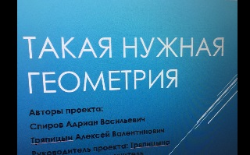
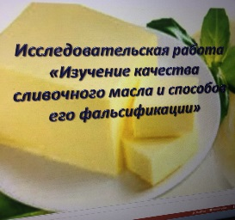
Эффективные формы методической работы
ОЖИДАЕМЫЕ РЕЗУЛЬТАТЫ:
ГОРОДСКОЙ ТВОРЧЕСКИЙ КОНКУРС ДЛЯ ПЕДАГОГОВ «ПРОЕКТ-ЭТО 5П»:
-ПОСТАНОВКА ПРОБЛЕМЫ,
-ПЛАНИРОВАНИЕ,
-ПОИСК ИНФОРМАЦИИ,
-ПРОДУКТ,
-ПРЕЗЕНТАЦИЯ
выявление, поддержка и распространение эффективного опыта работы
реализации творческого потенциала
пополнение банка данных инновационных методических разработок
профессиональное общение педагогов
17 ПЕДАГОГОВ-20 ОУ
22 ПЕДАГОГА-23 ОУ
демонстрация оригинальных методик и технологий

Slide 10
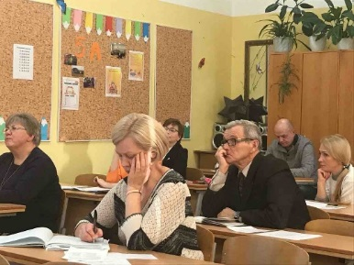
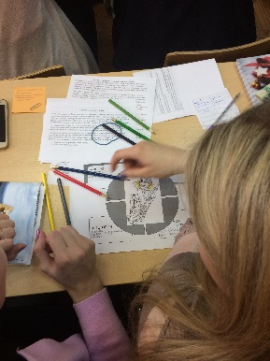
Организация работы педагогического сообщества
семинар
Работа над выявлением и развитием одаренности учащихся на уроках, элективных курсах, во внеурочной деятельности, их сопровождение
калейдоскоп идей
Современный учебный проект как совместный результат творческой деятельности учителя и ученика в области естественных, математических, гуманитарных наук
творческая лаборатория
Формирование функциональной грамотности учащихся
конференция
Взаимодействие ОО с другими структурами социума для создания благоприятных условий развития одарённости
круглый стол
Формирование естественнонаучной грамотности учащихся

Slide 11
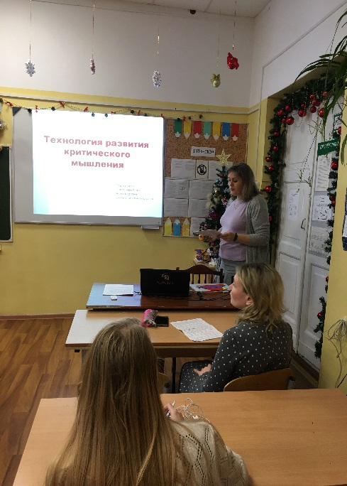
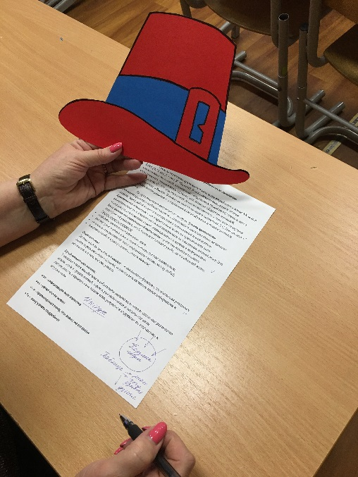
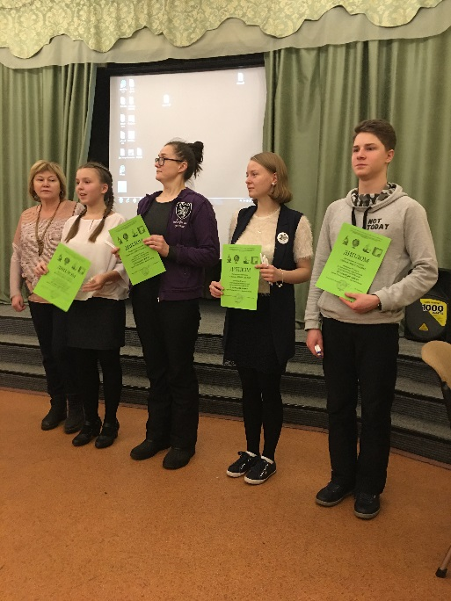
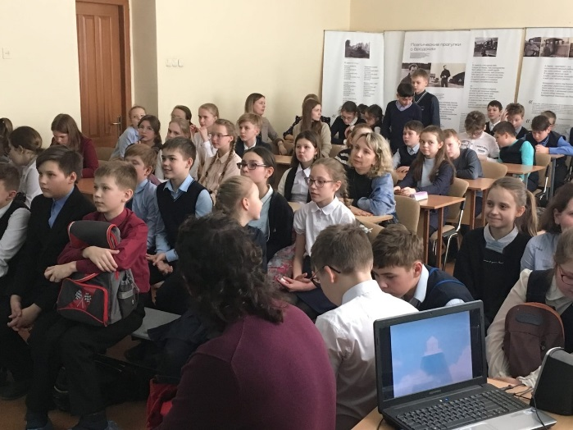
Организация мониторинга методической работы и динамика среднегородских показателей по реализуемому структурным элементом Сетевой модели проекту
Дата проведения | 17.08.19 | 19.12.19 | 25.02.20 | 17.12.20 | 28.02.22
Категория | Педагоги ОУ
Количество участников | 31 | 26 | 30 | 108 | 33
Качество проведения/онлайн голосование | 9,4 | 9,6 | 9,8 | 9,2 | 9,3

Slide 12
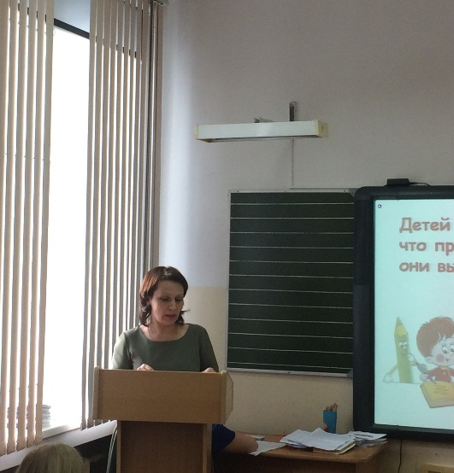
Сведения о педагогах, обобщивших опыт работы по реализуемому проекту
Сведения о педагогах ОУ города Архангельска, принявших участие в проекте:
32 ОУ-
№2, гимназия №3, 4, 5, гимназия №6, 9, 11, 12, 14, 17, 22, 23, гимназия 24, 25, 28, 30, ШСЮ, 33, 34, 35, 36, 45, 48, 51, 55, 62, 68, 69, 73, 77, 93, 95

Slide 13
Распространение опыта инновационной деятельности
Тема выступления | Участники
Путь к успеху начинается на уроке | Шевелёва Н.Н., учитель истории, обществознания
Система работы c одаренными детьми при подготовке к предметной олимпиаде. | Болгова Е.Н., учитель биологии
Интеллектуальные игры как средство развития одарённости | Чагина М.Ю., учитель географии
Стимулирование познавательного интереса учащихся. Математические турниры. | Фомина Н.И., учитель математики
Работа с одарёнными детьми в учреждениях дополнительного образования на примере областной очно-заочной школы для одарённых детей | Мырцева Н.Н., директор областной очно-заочной школы для одарённых детей.
Метод проектов как способ развития творческих способностей учащихся (из опыта работы) | Чагина М.Ю., учитель географии
Основные этапы проектной деятельности: проект — это «пять П» | Шевелёва Н.Н., учитель истории и обществознания
Классификация проектов | Мозговая С.А., учитель иностранного языка
Необычное в обычном (из опыта работы) | Трошина Е.Ю., учитель математики
Интеллектуально-познавательная игра «Пентагон» (из опыта работы) | Правилова О.А., заместитель директора по УВР
Эффективные приемы технологии развития критического мышления | Григорьева И.А., учитель начальных классов
Приёмы рефлексии (из опыта работы) | Пунина К.Е., учитель начальных классов
Функциональная грамотность школьников – важный показатель качества образования. | Сысоева Т.М., руководитель кафедры естественных наук
Формирование естественнонаучной грамотности. | Сысоева Т.М., Насонова Е.А., учителя химии
Применение естественнонаучных знаний и умений в ситуациях жизненного характера | Десяткова Е.В., учитель географии
Развитие творческого потенциала учащихся через внеурочную деятельность и дополнительное образование | Кочергина Е.В., учитель биологии и химии
Образовательные возможности для школьников и педагогов ДНК | Попова М.С., директор Дома научной коллаборации
Направления деятельности Центра выявления и поддержки одарённых детей Архангельска | Егорова Е.А., директор ГАОУ ДО АО "Центр "Созвездие"
Формирование естественнонаучной грамотности учащихся на уроках географии | Чагина М.Ю., учитель географии и химии
Формирование естественнонаучной грамотности учащихся на уроках биологии | Болгова Е.Н., учитель биологии
Формирование естественнонаучной грамотности учащихся на уроках химии | Сысоева Т.М., учитель химии
Формирование естественнонаучной грамотности учащихся на уроках физики | Чернакова С.С., Галалюк В.В., учителя физики
Формирование естественнонаучной грамотности учащихся в начальной школе | Пунина К.Е., учитель начальной школы

Slide 14
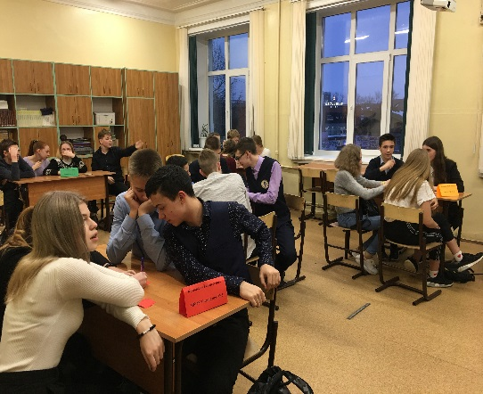
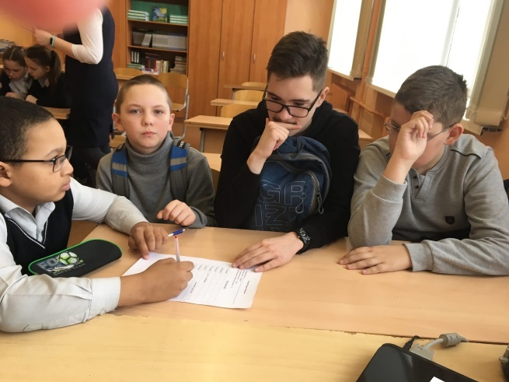
ПРОЕКТ- ДЛЯ УЧАЩИХСЯ ШКОЛ ГОРОДА
ГОРОДСКАЯ МЕТАПРЕДМЕТНАЯ ИГРА «СОЗВЕЗДИЕ НАУК»
УЧАЩИЕСЯ 9 КЛАССОВ- 15 КОМАНД
УЧАЩИЕСЯ 9 КЛАССОВ- 15 КОМАНД
УЧАЩИЕСЯ 9 КЛАССОВ- 16 КОМАНД
ГОРОДСКОЙ ИСТОРИЧЕСКИЙ КВЕСТ
«СМУТА»
ДЛЯ УЧАЩИХСЯ 7-8 КЛАССОВ
15 КОМАНД
«ПУТЕШЕСТВИЕ ПО ДРЕВНЕЙ ГРЕЦИИ»
ДЛЯ УЧАЩИХСЯ 5-6 КЛАССОВ
16 КОМАНД
«ПЕРВОМУ РОССИЙСКОМУ ИМПЕРАТОРУ ПОСВЯЩАЕТСЯ»
ДЛЯ УЧАЩИХСЯ 8 КЛАССОВ
21 КОМАНДА

Slide 15
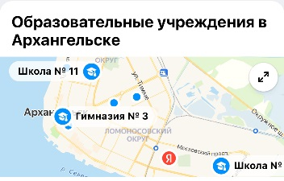
Департамент образования
СОЦИАЛЬНОЕ ПАРТНЁРСТВО-ЗАЛОГ УСПЕХА В РЕАЛИЗАЦИИ ПРОЕКТА
Центр выявления и поддержки одарённых детей

Slide 16
ПЕРСПЕКТИВЫ
Трансляция опыта работы через публикации в средствах массовой информации, в печатных изданиях по материалам научно-практических конференций и конкурсов
Расширение сотрудничества с социальными институтами как необходимое условие эффективного развития
Совершенствование системы работы с высокомотивированными детьми
Непрерывное повышение квалификации педагогов, повышение их мотивации к работе по выявлению и поддержке высокомотивированных школьников

